Slide 1
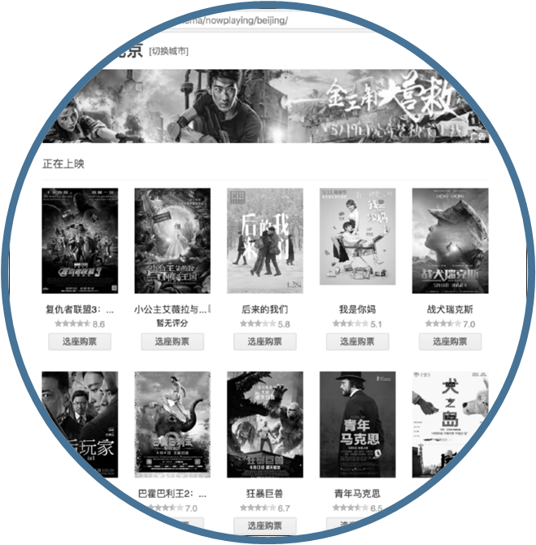
第2章
商务数据采集工具及应用

Slide 2
学习目标
熟知数据采集方法。
了解常用的数据采集工具。
了解Python 爬虫的优劣势。
在网络时代，数据来自各个方面，庞大而复杂。产品的整个寿命周期，包括从市场调研到售后服务和最终处置的各个过程，都需要进行数据分析。“工欲善其事，必先利其器”，选择合适的数据采集工具可以更快速地获得精准的数据。

Slide 3
Contents
目录
1
商务数据采集工具介绍
2
爬虫软件在商务数据分析中的应用
3
Python 爬虫在商务数据采集中的应用

Slide 4




一、商务数据采集工具介绍
商务数据采集工具主要分为编程类及可视化采集工具两类。
编程类工具
可视化采集工具
编程类工具需要利用各类编程语言对网页内容实现抓取，当前主流的编程类采集工具主要有Python、Java 和PHP 等；编程类采集工具具有通用性和可协作性，爬虫语言可以直接作为软件开发代码当中的一部分协作使用。但是编程类采集工具的编码工作比较烦琐，针对不同类型的数据采集工作，需要定制化开发不同的程序代码，适于有较长时间系统性学习的使用者使用。
可视化采集工具有八爪鱼数据采集器等。视化采集工具具有学习简单、容易上手的特点，这种软件已经集成了很多常用的功能，也能支持复杂的网页结构类型，可以满足大部分用户的数据采集需求，且具有可视化的操作界面，新手入门的较好选择。

Slide 5






一、商务数据采集工具介绍
典型的应用场景
（1）收集电商网站的商品数据
（2）爬取微博、BBS 允许的数据
用户利用采集工具可以对电商网站的商品数据（如品牌、价格、销量、规格、型号等）进行收集，然后分析该网站的畅销品牌、畅销品类、价格走势等，涵盖的信息量非常大。
用户利用采集工具可以针对某个主题从微博、论坛上爬取相关信息，挖掘出关于该主
题的一些有趣的信息。
（4）爬取学术信息
（3）爬取新闻
用户利用采集工具可以爬取一些学术网站上的信息以学习研究，例如，在中国知网查询关键词“大数据”，就会出现很多与大数据相关的文献，点击进去就能看到每个文献的基本信息、文章摘要等。但若逐个点击查看会很耗费时间，这时可以写一个爬虫脚本，将这些数据按照规范的格式全部爬取下来，以后无论是阅读还是做进一步分析，都会方便很多。
用户利用采集工具可以爬取各大门户网站的新闻、各类电子报刊的新闻，例如，爬取百度新闻上关于某个关键字的信息，并于每周梳理出几个关键词，以抓住行业动向。

Slide 6
Contents
目录
1
商务数据采集工具介绍
2
爬虫软件在商务数据分析中的应用
3
Python 爬虫在商务数据采集中的应用

Slide 7
二、爬虫软件在商务数据分析中的应用
1
常见爬虫软件
2
爬虫软件应用案例

Slide 8
二、爬虫软件在商务数据分析中的应用
1 常见爬虫软件
1. Java
Java 具有以下特征:
（1）纯面向对象。
（2）支持分布式。
（3）跨平台，移植性强。
（4）属于编译性语言。
（5）支持多线程，高性能。
Java 具有以下优点:
（1）面向对象。
（2）稳健、安全、可移植、高性能。
（3）跨平台。
（4）编译型静态语言。
Java 的缺点是:
占用大量内存，并且启动时间相对较长，编译速度较慢。

Slide 9
二、爬虫软件在商务数据分析中的应用
1 常见爬虫软件
2. Python
Python 具有以下特征:
（1）解释性语言。
（2）拥有丰富的库。
（3）跨平台。
（4）可移植、可拓展。
（5）支持GUI 的编程。
（6）可嵌入。
Python 具有以下优点:
（1）简单、易学。
（2）免费、开源。
（3）可移植性强。
（4）属于解释性的一门动态语言。
（5）面向对象。
（6）拥有丰富的库。
（7）强制性缩进代码使代码规范。
Python 的缺点是:
（1）运行速度慢。
（2）中文资料匮乏。
（3）存在一些只有在特定情况下才会出现的bug。

Slide 10
二、爬虫软件在商务数据分析中的应用
1 常见爬虫软件
3. PHP
PHP具有以下特征:
（1）独特的语法，混合了C、Java、Perl以及PHP自创的新的语法。
（2）与其他编程语言相比，更快速地执行动态网页。
（3）PHP支持几乎所有流行的数据库以及操作系统。
（4）可以用C、C++进行程序扩展。
PHP具有以下优点:
（1）PHP是一门免费开源语言。
（2）开发快，运行快，语法简单，方便学习。
（3）跨平台，效率高。
（4）具有很多成熟框架。
（5）有成熟社区支持PHP 的开发。
PHP的缺点是:
（1）PHP 是个单进程的程序，不支持多线程。
（2）只支持做Web开发，不方便做.exe文件、桌面应用程序、手机程序。
（3）后期维护比较困难，提速空间局限性大。

Slide 11
二、爬虫软件在商务数据分析中的应用
2 爬虫软件应用案例
1. 准备工作
首先安装 Python 3，其次确保已经正确安装Requests 库，无论是Windows、Linux 还是Mac，都可以通过Pip 这个包管理工具来安装。安装命令：pip3 install requests。

Slide 12
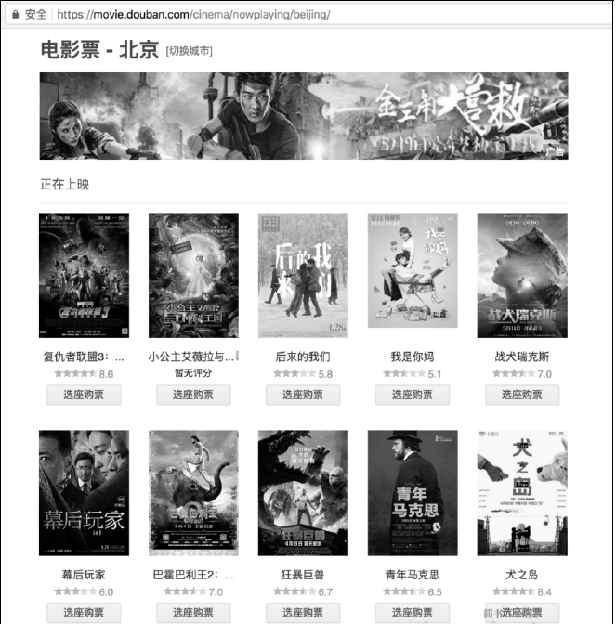
二、爬虫软件在商务数据分析中的应用
2 爬虫软件应用案例
2. 抓取分析
抓取的目标站点为“豆瓣电影”。打开网站首页之后便可以查看到正在上映的电影信息，页面中显示的有效信息包括影片名称、评分、图片等。这样我们获取该页面结果之后再用正则表达式提取出相关信息就可以得到所有正在上映的电影信息了。

Slide 13
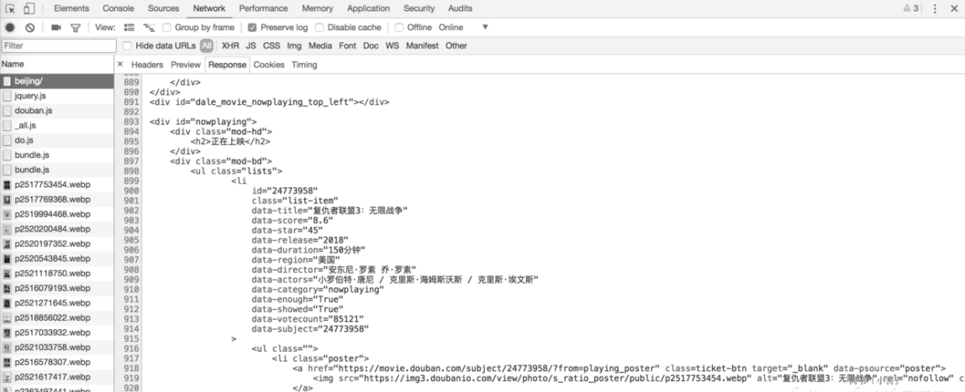
二、爬虫软件在商务数据分析中的应用
2 爬虫软件应用案例
3. 抓取页面源代码
接下来我们要抓取页面源代码，首先实现一个get_page()方法，传入URL 参数，然后将抓取的页面结果返回，然后再实现一个main()方法调用一下。
回到网页看一下页面的真实源码，在开发者工具中etwork 监听，然后查看一下源代码。
注意这里不要在Elements 选项卡直接查看源码，此处的源码可能经过JavaScript 的操作而和原始请求的源码不同，我们需要从Network 选项卡部分查看原始请求得到的源码。

Slide 14
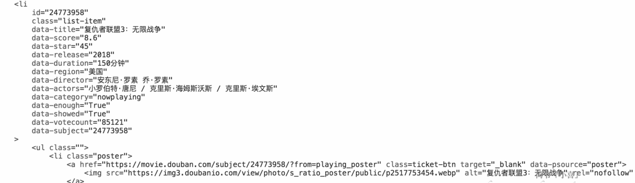
二、爬虫软件在商务数据分析中的应用
2 爬虫软件应用案例
4. 正则提取电影信息
查看其中的一个条目的源代码，可以看到一部电影信息对应的源代码是一个li 节点，我们用正则表达式来提取这里面的一些电影信息，首先需要提取它的电影名称信息，而它的电影名称信息是在class 为"list-item"的节点后，所以这里利用非贪婪匹配来提取data-title 属性的信息，正则表达式写为：
<li.*?list-item.*?data-title="(.*?)".*?>
使用相同的判断方法来提取 data-score 属性的信息，正则表达式写为：
<li.*?list-item.*?data-title="(.*?)".*?data-score="(.*?)".*?>

Slide 15
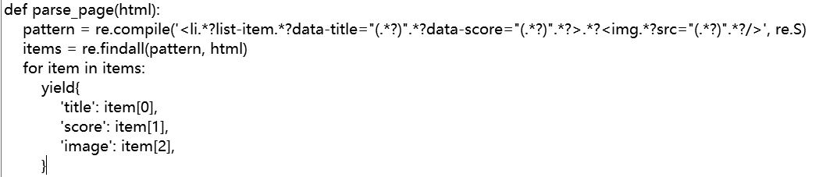
二、爬虫软件在商务数据分析中的应用
2 爬虫软件应用案例
4. 正则提取电影信息
随后我们需要提取电影的图片，可以看到在a 节点内部有img 节点，该节点的src 属性是图片的链接，所以在这里提取img 节点的src 属性，所以正则可以改写如下：
<li.*?list-item.*?data-title="(.*?)".*?data-score="(.*?)".*?>.*?<img.*?src="(.*?)".*?/>
这样一个正则表达式可以匹配一个电影的结果，里面匹配了3 个信息，接下来通过调用findall()方法提取出所有的内容，实现parse_page()方法。

Slide 16
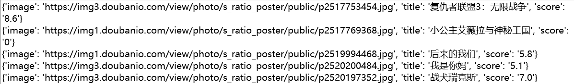
二、爬虫软件在商务数据分析中的应用
2 爬虫软件应用案例
4. 正则提取电影信息
这样我们就可以成功提取出电影的图片、标题、评分内容了，并把它赋值为一个个的字典，形成结构化数据，运行结果如下图所示。至此，我们成功提取了此页的电影信息。

Slide 17
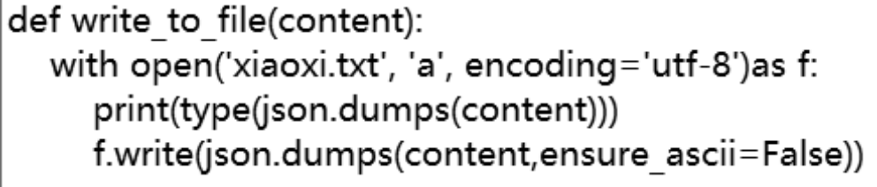
二、爬虫软件在商务数据分析中的应用
2 爬虫软件应用案例
5.写入文件
将提取的结果写入文件，在这里直接写入一个文本文件中，通过json库的dumps()方法实现字典的序列化，并指定ensure_ascii参数为False，这样可以保证输出的结果是中文形式而不是Unicode 编码。
通过调用write_to_json()方法即可实现将字典写入文本文件的过程，此处的content参数就是一部电影的提取结果，是一个字典。

Slide 18
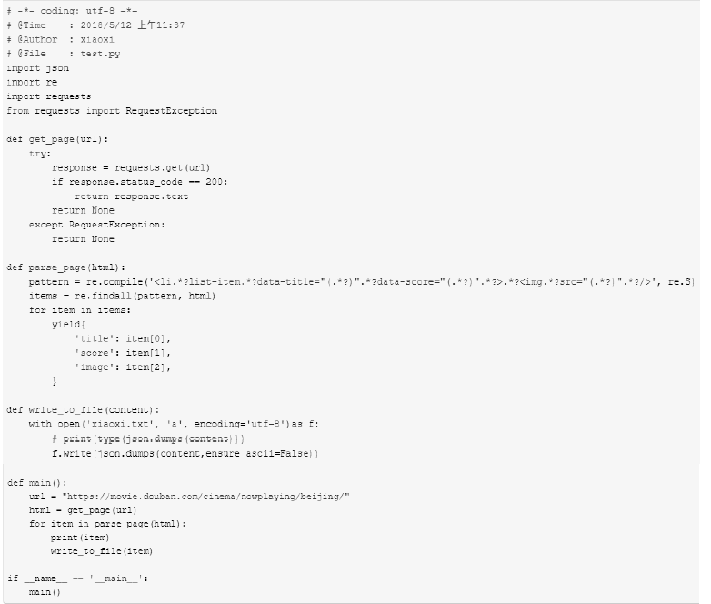
二、爬虫软件在商务数据分析中的应用
2 爬虫软件应用案例
6.整合代码

Slide 19
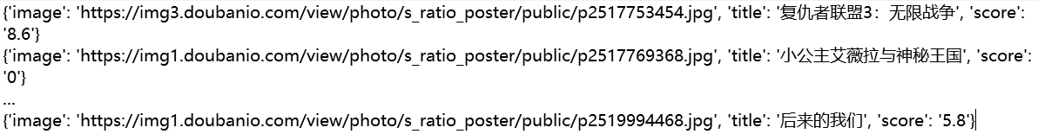
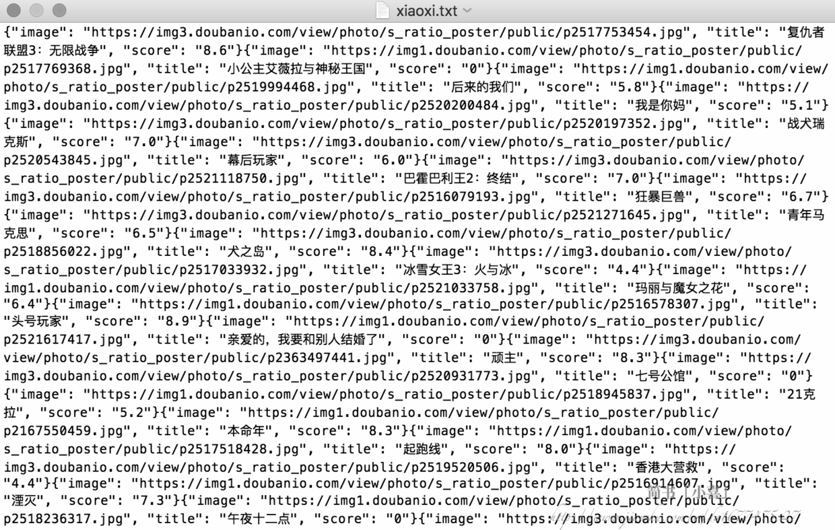
二、爬虫软件在商务数据分析中的应用
2 爬虫软件应用案例
7.运行结果

Slide 20
Contents
目录
1
商务数据采集工具介绍
2
爬虫软件在商务数据分析中的应用
3
Python 爬虫在商务数据采集中的应用

Slide 21
三、Python 爬虫在商务数据采集中的应用
1
Python 爬虫初步介绍
2
Python 爬虫适用场景
3
Python 爬虫商务数据采集案例

Slide 22
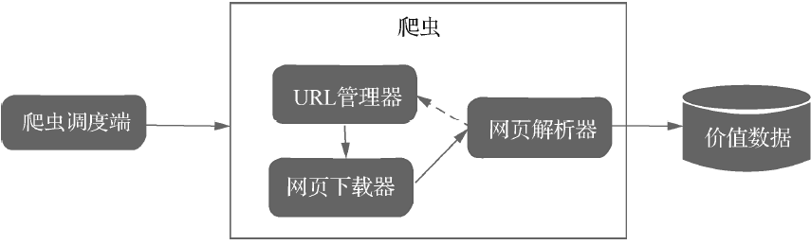
三、Python 爬虫在商务数据采集中的应用
1 Python 爬虫初步介绍
Python 是一种非常适合开发网络爬虫的编程语言，提供如urllib、re、json、pyquery等模块，同时又有很多成型框架，本身又十分简洁和方便。
Python 是纯粹的自由软件，以简洁清晰的语法和强制使用空白符进行语句缩进的特点深受程序员的喜爱。
Python 抓取网页文档的接口更简洁；与其他动态脚本语言相比，Python 的urllib2 包提供了较为完整的访问网页文档的API。Python 中有优秀的第三方包可以实现网页高效抓取，并可用极短的代码完成网页的标签过滤功能。

Slide 23
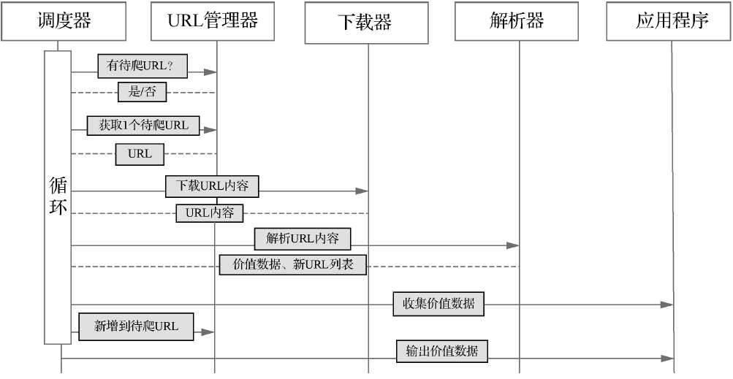
三、Python 爬虫在商务数据采集中的应用
1 Python 爬虫初步介绍
Python 的工作流程

Slide 24
三、Python 爬虫在商务数据采集中的应用
2 Python 爬虫适用场景
1.内容
冷启动就是平台初期，没有内容、没有数据，一个没有内容的平台是无法吸引用户加入平台产生内容和数据的。所以一般互联网内容平台的冷启动阶段最有效的解决方法就是使用爬虫，通过爬虫获取一定内容及数据以使平台变得有价值，再来更好地吸引用户加入。
Python 还可以用来构建搜索引擎，搜索引擎是爬虫最早期的也是最成功的代表应用，搜索引擎主要先通过爬虫进行数据的爬取，之后对爬取到的数据做数据清洗，再入库进行倒排索引，同时对索引不断进行排序和优化，最后才能创建比较完好的搜索服务。

Slide 25
三、Python 爬虫在商务数据采集中的应用
2 Python 爬虫适用场景
2.人工智能
人工智能的应用前期需要对模型进行大量的训练，训练模型需要正确的语料内容，这些内容往往通过爬虫来进行采集。
要提高自然语言处理的准确性和智能型，我们需要构建数据集，可以利用爬虫进行数据集的构建。
对于图片训练，我们可以利用爬虫自动补齐训练数据。

Slide 26
三、Python 爬虫在商务数据采集中的应用
2 Python 爬虫适用场景
3.舆情监控
不论是企业还是国家，都需要做舆情监控等分析。爬虫可以为舆情监控的分析提供大量的关联数据，分析热点、新闻、舆情动向等；还可以通过爬虫爬取多种数据源，进行关联匹配，发现大数据中蕴含的规律。

Slide 27
三、Python 爬虫在商务数据采集中的应用
3 Python 爬虫商务数据采集案例
商务数据主要以电商数据为主，我们以某电商平台示例，采集商品标题及价格信息。本案例会以用户动态输入爬取特定商品，最后采集信息并导出为Excel 形式。
爬取思路介绍如下。
（1）查看搜索商品的接口信息，包括接口名称、接口方法（get/post）、接口请求参数及请求头。
（2）爬取出来的信息，利用正则表达进行抽取有用信息（商品名称，价格）。
（3）对抽取出来的信息进行拼接及优化展示。
爬取过程中，共需三个函数。第一个利用requests 调用搜索接口，获得返回信息；第二个利用re 模块通过正则表达规则去提取商品名称和价格；第三个优化展示（美观&直观效果）。

Slide 28
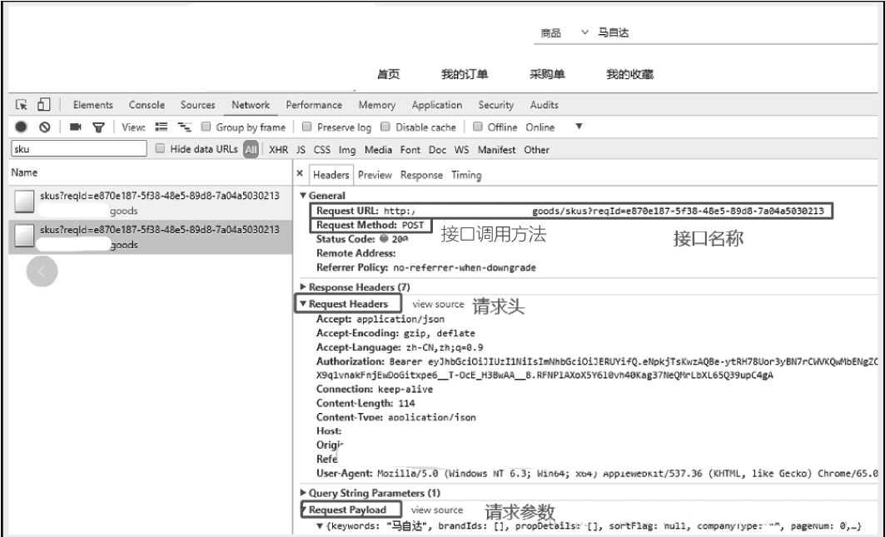
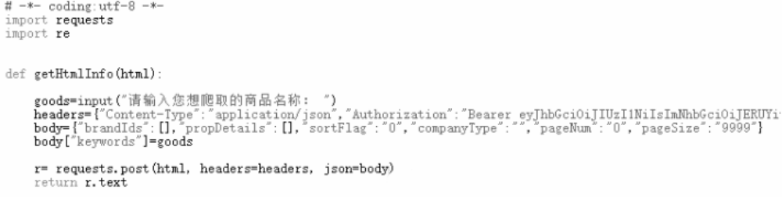
三、Python 爬虫在商务数据采集中的应用
3 Python 爬虫商务数据采集案例
步骤 1
按“F12”键查看接口信息，获取接口名称、接口调用方法（post）、请求头及参数。
（1）headers是请求头，字段Authorization是接口授权。
（2）body是请求参数，字段keywords就是客户输入的搜索词，这边使用input函数的目的是为了让客户自己输入想搜索的商品。
（3）requests.post()即使用post方法，其中HTML是接口地址，headers是请求头，json是请求参数。

Slide 29
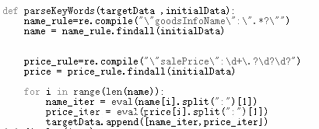
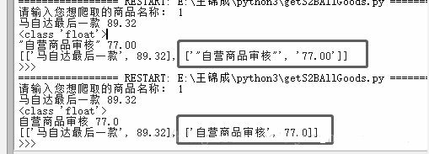
三、Python 爬虫在商务数据采集中的应用
3 Python 爬虫商务数据采集案例
步骤 2
对于返回的信息r.text，我们需要进行提取关键信息，即商品名称和商品价格。
（1）\"goodsInfoName\":\".*?\"和\"salePrice\":\d+\.?\d?\d?是正则表达规则，把商品价格和商品名称匹配出来。
（2）name 里面储存的是商品名称，price 里面存储的是商品价格，这时需要进一步处理，把商品名称和商品价格匹配在一起，显示出来类似这样[["salePrice":200.00]，["salePrice":199.99]]，所以使用split 把字段名称salePrice 去掉，去后半段的价格。显示为name_iter=[200.00,199.99]，price_iter=["商品名称1","商品名称2"]。
（3）最后一行，则是为了把商品名称和商品价格进行组合，显示为targetData=["商品名称1"：200.00，"商品名称2"：199.99]，这就完美了。
（4）eval()函数是为了去掉一层""，价格是字符串类型，利用eval()函数转换为整型。

Slide 30
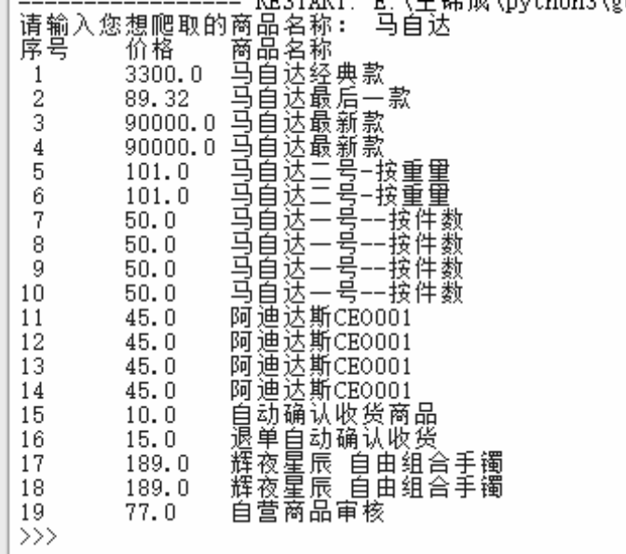
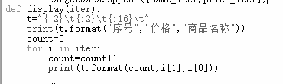
三、Python 爬虫在商务数据采集中的应用
3 Python 爬虫商务数据采集案例
步骤 3
最终展示结果
把数据展示得更美观。其中，\t 是制表符，count 起到序号的作用。

Slide 31
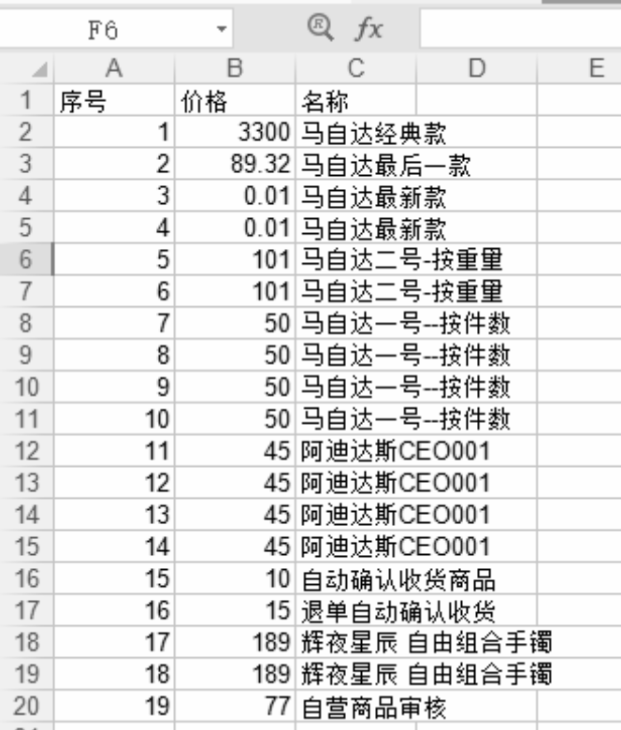
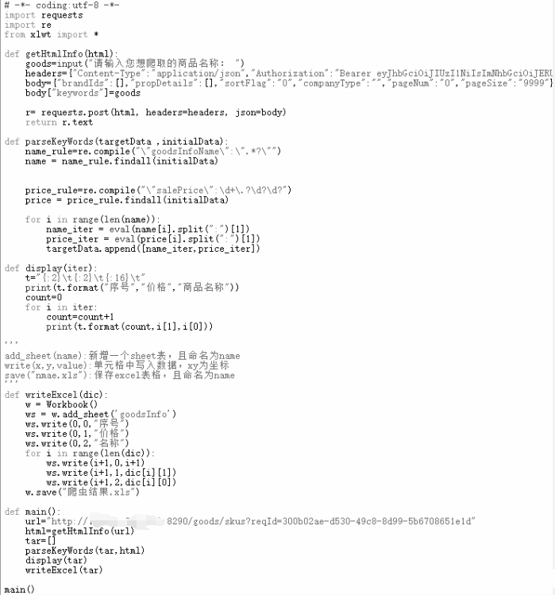
三、Python 爬虫在商务数据采集中的应用
3 Python 爬虫商务数据采集案例
步骤 3
打开“爬虫结果.xlsx”文件
完整代码

Slide 32


课后习题
1．常用的爬虫编写语言都有哪几种？
2．爬虫主要应用在哪些场景？
3．各类爬虫软件有哪些优势和劣势？

